Slide 1
การเพิ่มพูนความรู้ การพัฒนาคุณภาพสู่ความเป็นเลิศตามเกณฑ์ EdPEx
การเตรียมบุคลากรเพื่อเข้าสู่เกณฑ์รางวัลคุณภาพแห่งชาติ
ตอนที่ 1:เริ่มต้นการเดินทางสู่ความเป็นเลิศ

Slide 2
เป็นเลิศได้อย่างไร ถ้าบุคลากรภายใน มองไม่เห็นจุดหมาย
การเตรียมบุคลากรเพื่อเข้าสู่เกณฑ์รางวัลคุณภาพแห่งชาติ
ตอนที่ 1:เริ่มต้นการเดินทางสู่ความเป็นเลิศ

Slide 4
การทำงานอย่างใหัมีคุณภาพ ให้ได้ผลบริบูรณ์
จะทำอย่างไร
เบื้องต้น ต้องทำความเห็นให้ถูกต้องในงานที่จะทำเสียก่อนโดยใช้ปัญญาไตร่ตรองให้เห็นเหตุที่แท้ ผลที่แท้ ที่ถูกต้องตรงตามเป้าหมายที่พึงมุ่งหวัง
แล้ววางแผนการอันแน่นอน ที่จะดำเนินการต่อไป
ด้วยหลักวิชา ด้วยความร่วมมือปรองดองกัน และสำคัญที่สุด ต้องมีความพากเพียร ไม่ย่อหย่อนในอันที่จะกระทำต่อไปจนกว่าจะเป็นผลสำเร็จ
๑๙ กรกฎาคม ๒๕๑๖

Slide 5
ความเป็นเลิศขององค์กรไม่ใช่อยู่ที่
มียุทธศาสตร์ที่ดีเลิศ.....แต่อยู่ที่การทำให้เกิดความสำเร็จโดยผ่านบุคลากรที่มีความรักความผูกพันต่อองค์กร

Slide 6
Art of Engagement
ผู้คนต้องการเป็นส่วนหนึ่งของความยิ่งใหญ่
ผู้คนต้องการมีส่วนร่วมในการเป็นเจ้าของ
ผู้คนต้องการมีส่วนร่วมในการเดินทางที่มีความหมาย
ผู้คนต้องการมีส่วนในการสร้างผลกระทบหรือทำในสิ่งที่แตกต่างออกไป

Slide 7
ปัจจัยแห่งการไม่อยากมีส่วนร่วม
1) ความรู้สึกถูกบังคับให้ทำหลายสิ่งหลายอย่างในเวลาเดียวกัน
2) เกิดความไม่เข้าใจว่าเรื่องนี้เกี่ยวข้องกับเขาอย่างไร
3) เกิดความหวาดกลัวรู้สึกไม่ปลอดภัย
4) ไม่เห็นภาพใหญ่โดยรวม
5) บุคลากรไม่มีความรู้สึกเป็นเจ้าของ
6) ความรู้สึกว่าผู้นำไม่กล้าเผชิญกับความจริง
ถ้าจัดการกับสิ่งเหล่านี้ได้ก็...พร้อมสู่ความเป็นเลิศ

Slide 8
ขั้นตอนการพัฒนาการองค์กร
TQA Score:
World class
High Performance Organization
PDCA
Benchmarking
ประเมินตนเอง
และปรับปรุงอย่างต่อเนื่อง
PDCA
เรียนรู้จาก
Best Practices
ขั้นตอนสู่คความเป็นเลิศ
Opportunity for Improvement
เพิ่มความสามารถการแข่งขัน
standard
คู่มือ
กฏระเบียบ
รักษาระบบ
สร้างระบบ
เพื่อความอยู่รอด
พัฒนาอย่างต่อเนื่อง
สู่ความเป็นเลิศ
ช่วงเวลา
Survive

Slide 9
KEY TO SUCCESS

Slide 10
เกณฑ์ TQA เป็นเกณฑ์สำหรับบริหารองค์กร
ผู้นำระดับสูงมุ่งมั่น ร่วมลงมือทำอย่างจริงจัง
โอกาสประสบความสำเร็จสูง
ร้อยละ 80
79.6%
76.3%
มอบหมายให้ระดับปฏิบัติดำเนินการแทน
โอกาสประสบความสำเร็จ
ไม่ถึงครึ่งหรือไม่มีเลย
49.5%
48.9%

Slide 11
ขั้นตอน | รายละเอียด
1.เตรียมพร้อม | ผู้บริหารกำหนดนโยบายชัดเจน/ชี้แจงให้ทราบทั่วกัน
2.เตรียมคน | บุคลากร-รับรู้ รับทราบ พร้อมดำเนินการ ผู้ประสานงาน-ประสานงานการตรวจประเมินองค์กร ผู้ตรวจประเมิน-พัฒนาและฝึกอบรม
3.เตรียม KPIs & เกณฑ์การประเมิน | มีแนวทางการคัดเลือกตัวชี้วัดที่สอดคล้องกับภารกิจ ปรับเกณฑ์การประเมินให้เหมาะสม
4.เตรียม SAR & report& from | ประเมินตนเองตามตัวชี้วัดและเกณฑ์การประเมิน จัดทำแบบฟอร์มรายงานผลการตรวจประเมิน จัดทำแบบฟอร์มรายงานข้อมูล
Text in here
Text in here

Slide 12
ขั้นตอน | รายละเอียด
5.ตรวจประเมิน | -1 วัน หรือ ครึ่งวัน -กรรมการกลาง/กรรมการภายนอกคณะ -รูปแบบการตรวจอยู่ที่คณะกำหนด
6.รายงานผลการตรวจประเมิน | -แสดงจุดแข็ง โอกาสในการพัฒนาในภาพรวมและรายองค์ประกอบ -จุดที่ต้องปรับปรุงเร่งด่วน -การสะท้อนผลการประเมินที่นำไปสู่การปรับปรุงได้ชัดเจน
7.ปรับปรุงตามผลการประเมิน | -จัดลำดับการปรับปรุง -มีแผนการปรับปรุง /มีผู้รับผิดชอบ/รายงานผลการปรับปรุง --รายงานต่อกรรมการประจำคณะ
Text in here
Text in here

Slide 13
องค์ประกอบสู่ความเป็นเลิศ
การจัดการ
ที่เป็นเลิศ
บริบทขององค์กร
Who are we?
ค่านิยมและแนวคิด
What do we believe
• การนำองค์กรอย่างมีวิสัยทัศน์
ลักษณะองค์กร
ความสัมพันธ์ระดับองค์กร
ความท้าทายขององค์กร
สภาพแวดล้อมด้านการแข่งขัน
บริบทเชิงยุทธศาสตร์
การปรับปรุงผลการดำเนินการ
การตรวจประเมิน
How good we are?
สภาพแวดล้อมขององค์กร
• การมุ่งเน้นที่ผลลัพธ์และสร้างมูลค่า
การจัดการโดยใช้ข้อมูลจริง • การมีมุมมองเชิงระบบ • การแสดงความรับผิดชอบต่อสังคม
การจัดการเพื่อนวัตกรรม • ความคล่องตัว
การมุ่งเน้นอนาคต • การเรียนรู้ระดับองค์กรและระตับบุคคล
การศึกษาที่เน้นการเรียนรู้ • การเห็นคุณค่าบุคลากร คู่ค้า
การเปรียบเทียบ (C) • การบูรณาการ (I)
ระดับ (Le) • แนวโน้ม (T)
ผลลัพธ์
การเรียนรู้ (L) • การบูรณาการ (I)
แนวทาง (A) • การปฏิบัติ (D)
กระบวนการ
ผลลัพธ์
การจัดการกระบวนการ
การมุ่งเน้นบุคลากร
การวัด การวิเคราะห์ และการจัดการความรู้
การมุ่งเน้นลูกค้าและตลาด
การวางแผนเชิงยุทธศาสตร์
การนำองค์กร
เกณฑ์ TQA
What we do and how we do it?

Slide 14
ก้าวแรก.....สู่ความเป็นเลิศ
โครงร่างองค์กร
สภาพแวดล้อม ความสัมพันธ์ และสภาวการณ์เชิงกลยุทธ์
2. การวางแผน
เชิงยุทธศาสตร์
5. การมุ่งเน้น
บุคลากร
7. ผลลัพธ์
7.1 ผลลัพธ์ด้านผลิตภัณฑ์และ
กระบวนการ
7.2 ผลลัพธ์ด้านการมุ่งเน้นลูกค้า
7.3 ผลลัพธ์ด้านการมุ่งเน้นบุคลากร
7.4 ผลลัพธ์ด้านการนำองค์กรและ
การกำกับดูแลองค์กร
7.5 ผลลัพธ์ด้านการเงินและตลาด
1. การนำองค์กร
3. การมุ่งเน้น
ลูกค้า
และตลาด
6. การจัดการ
กระบวนการ
4. การวัด การวิเคราะห์ และการจัดการความรู้

Slide 15
กรอบแนวคิดสู่ความเป็นเลิศ
โครงร่างองค์กร
บริบทของรัฐวิสาหกิจ
สภาพแวดล้อม ความสัมพันธ์ และความท้าทาย
สภาพแวดล้อมภายในองค์กร ความสัมพันธ์กับภายนอกองค์กร
บรรยากาศด้านการแข่งขัน บริบทด้านยุทธศาสตร์ ระบบปรับปรุงผลดำเนินการ
สภาพแวดล้อม ความสัมพันธ์ และสภาวการณ์เชิงกลยุทธ์
2. การวางแผน
เชิงยุทธศาสตร์
5. การมุ่งเน้น
บุคลากร
7. ผลลัพธ์
7.1 ผลลัพธ์ด้านผลิตภัณฑ์และ
กระบวนการ
7.2 ผลลัพธ์ด้านการมุ่งเน้นลูกค้า
7.3 ผลลัพธ์ด้านการมุ่งเน้นบุคลากร
7.4 ผลลัพธ์ด้านการนำองค์กรและ
การกำกับดูแลองค์กร
7.5 ผลลัพธ์ด้านการเงินและตลาด
1. การนำองค์กร
3. การมุ่งเน้น
ลูกค้า
และตลาด
6. การจัดการ
กระบวนการ
4. การวัด การวิเคราะห์ และการจัดการความรู้

Slide 16
กรอบแนวคิดของบ้านแห่งคุณภาพ

Slide 17
องค์กรของเรามีลักษณะดังนี้หรือไม่?
ค่านิยมหลักขององค์กรที่เป็นเลิศ
1
ความคล่องตัว
การนำองค์การ
อย่างมีวิสัยทัศน์
5
9
ความรับผิดชอบ
ต่อสังคม
ความเป็นเลิศ
ที่มุ่งเน้นที่ลูกค้า
2
6
การมุ่งเน้นอนาคต
10
การมุ่งเน้นที่ผลลัพธ์
และการสร้างคุณค่า
การจัดการเพื่อ
นวัตกรรม
การเรียนรู้ของ
องค์การและแต่ละบุคคล
7
3
มุมมองเชิงระบบ
11
การให้ความสำคัญกับ
พนักงานและคู่ค้า
4
8
การจัดการโดยใช้
ข้อมูลจริง

Slide 18
Visionary Leadership
ชี้นำทิศทางที่ถูกต้องและสื่อถึงคุณค่า คุณธรรมให้แก่คนในองค์กร
สร้างกรอบแห่งการปฎิบัติงานเพื่อความเป็นเลิศ
กระตุ้นให้เกิดแรงบันดาลใจในการสร้างนวัตกรรมและเสริมสร้างองค์ความรู้
สร้างบรรยากาศแห่งการเรียนรู้
ส่งเสริม สนับสนุน และจูงใจให้บุคลากรทุกระดับมีส่วนร่วมในการสร้างผลงานและการพัฒนาไปสู่ความเป็นเลิศ
สร้างสมดุลระหว่างความต้องการของผู้มีส่วนเกี่ยวข้องกลุ่มต่างๆ
เป็นต้นแบบในการปฏิบัติตนเป็นแบบอย่างแห่งธรรมาภิบาล

Slide 19
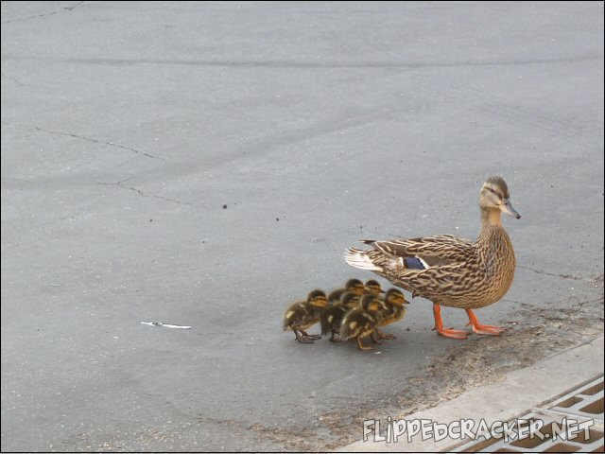
บทบาทผู้นำองค์กร
Notes:
19

Slide 20
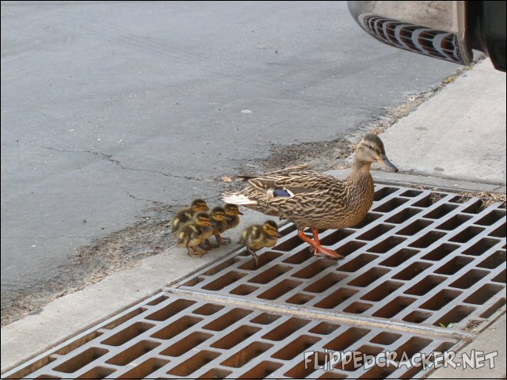
การนำองค์กร
ที่ผิดพลาด
Notes:
20

Slide 21
ผลของการนำองค์กรที่ผิดพลาด
รอดมาได้
Notes:
21

Slide 22
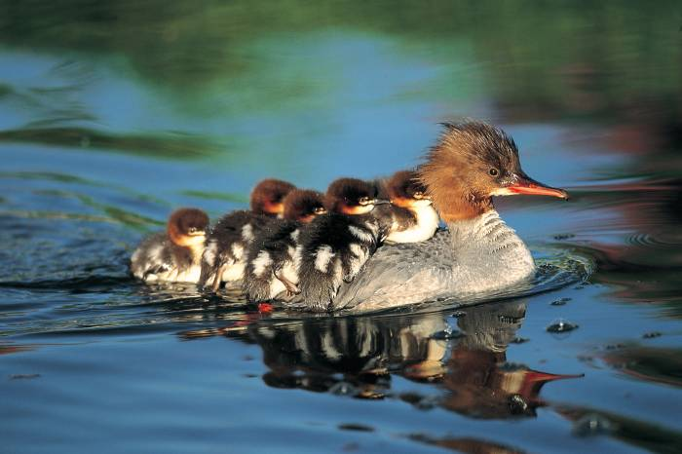
การนำองค์กรที่ดี
Notes:
22

Slide 23
Learning-centered education
เข้าใจความต้องการและความแตกต่างในการเรียนรู้ของนักศึกษาและแปลงความต้องการนี้เป็นเนื้อหาวิชาและหลักสูตรที่เหมาะสม
คาดการถึงการเปลี่ยนแปลงของตลาดแรงงานและทิศทางการศึกษา
คณาจารย์ต้องเข้าใจถึงความแตกต่างและข้อจำกัดในการเรียนรู้ของนักศึกษาต่างกลุ่ม
เน้นการเรียนรู้ที่มีส่วนร่วมและ active learning
กระบวนการประเมินผลที่นอกจากจะประเมินความก้าวหน้าของนักศึกษาแต่ละคนแล้วต้องสามารถวัดผลการเรียนรู้และทักษะตามมาตรฐานที่กำหนดทั้งด้านวิชาการและวิชาชีพ
การปรับหลักสูตรการเรียนการสอนตามการเปลี่ยนแปลงของเทคโนโลยีและความรู้ใหม่ๆที่เกิดขึ้น

Slide 24
Customer Driven Excellence
ความเป็นเลิศที่มุ่งเน้นลูกค้า
เข้าใจความต้องการและความคาดหวัง
สร้างความสัมพันธ์ที่ดีกับลูกค้า
สร้างความแตกต่างอย่างเหนือชั้น
ทันต่อการเปลี่ยนแปลงของลูกค้าและแนวโน้มตลาด

Slide 25
Organizational and Personal Learning
การเรียนรู้ควรเป็นส่วนหนึ่งในวิถีชีวิตประจำวันของบุคคลากรในองค์กร
ความก้าวหน้าของคณาจารย์และบุคลากรในองค์กรขึ้นกับโอกาสในการเรียนรู้และพัฒนาทักษะใหม่ๆ
การเรียนรู้ในองค์กรมีตั้งแต่ระดับบุคคล สายงาน แผนกงาน ภาควิชา จนถึงสถาบัน
การเรียนรู้ช่วยให้กระบวนการแก้ปัญหามีประสิทธิภาพยิ่งขึ้น ก่อให้เกิดการแบ่งปันประสบการณ์จากกรณีศึกษาและการปฏิบัติที่ดีเลิศ(Best Practices)
นำไปสู่นวัตกรรมและการสร้างสรรค์

Slide 26
Valuing Faculty, Staff, and Partners
ความสำเร็จขององค์กรขึ้นกับความหลากหลายของความรู้ ความสามารถ ความคิดสร้างสรรค์และแรงจูงใจของคณาจารย์ บุคลากรและผู้ร่วมงานทุกกลุ่ม
การเห็นคุณค่าของกลุ่มบุคคลเหล่านี้หมายถึงการพัฒนาศักยภาพของพวกเขาทั้งด้านความรู้ การทำงาน และคุณภาพชีวิตเพื่อให้พวกเขาสามารถทำงานเพื่อสนับสนุนความเติบโตขององค์กรอย่างเต็มที่
การพัฒนาอาจรวมไปถึงการฝึกอบรม การสอนงาน การให้โอกาสในการสับเปลี่ยนงาน ความก้าวหน้าในตำแหน่ง และผลตอบแทนที่ให้เพิ่มตามทักษะที่สูงขึ้น
คำนึงถึงผู้ร่วมงานภายนอกรวมถึงสถาบันอื่น สมาคม หน่วยงานภาครัฐและเอกชนที่จะช่วยเสริมสร้างภาพลักษณ์ และขยายตลาดใหม่ๆหรือเปิดหลักสูตรใหม่

Slide 27
Agility
การปรับเปลี่ยนที่ทันต่อการเปลี่ยนแปลง
ความคล่องตัวในการทำงานและตอบสนองต่อความต้องการภายนอกได้เร็วขึ้น
เวลาที่ใช้ไปในงานบริการต่างๆภายในสถาบัน
ความรวดเร็วฉับไวและคุณภาพของงานบริการ

Slide 28
Focus on the Future
เข้าใจปัจจัยที่มีผลต่อคุณภาพการศึกษาทั้งระยะสั้นและระยะยาว
ปัจจัยเหล่านี้อาจรวมถึง:
การปฏิรูปการศึกษาทั่วโลก
การเปลี่ยนรูปแบบการสอน
ความคาดหวังของนักศึกษาและสังคม
การเปลี่ยนแปลงของเทคโนโลยี
การเติบโตและการเปลี่ยนแปลงของประชากร
การเปลี่ยนแปลงของทรัพยากรและงบประมาณ
การปรับเปลี่ยนของสถาบันคู่แข่ง
การวิเคราะห์ปัจจัยต่างๆที่มีผลต่ออนาคตและการเปลี่ยนแปลงช่วยให้วางแผนการพัฒนาบุคลากรและเครื่องมือได้ทันการ

Slide 29
Managing for Innovation
นวัตกรรมหมายถึงการเปลี่ยนแปลงที่นำองค์กรไปสู่สิ่งที่ดีขึ้น
นวัตกรรมนี้รวมถึงการพัฒนาหลักสูตร วิธีการสอน กระบวนการทำงาน การให้บริการ การวิจัย และการนำผลไปใช้ ซึ่งหมายถึงกิจกรรมทุกเรื่องในกระบวนการบริหารจัดการภายในสถาบัน
การจัดการเพื่อนวัตกรรมจึงมุ่งเน้นที่การนำเอาความรู้ที่สั่งสมทุกระดับภายในองค์กรออกมาใช้ให้เกิดประโยชน์ในทุกด้าน

Slide 30
Management by Fact
การกำหนดตัววัดต่างๆที่ตอบสนองความต้องการและยุทธศาสตร์ของสถาบัน
ตัววัดควรครอบคลุมพันธกิจทุกด้านที่สถาบันดำเนินการจำแนกตามประเภทและกลุ่มเป้าหมาย
ตัววัดควรสามารถชี้บ่งผลการปฏิบัติงานทั้งในระยะสั้นและระยะยาว
การวิเคราะห์ข้อมูลเป็นส่วนหนึ่งของการติดตามประเมินผล และการวางแผน
ตัววัดทั้งหลายควรชี้บ่งถึงผลการดำเนินงานในแต่ละระดับที่จะสนับสนุนการบรรลุเป้าหมายของสถาบันในทิศทางเดียวกัน
ตัวบ่งชี้รวมถึงคุณลักษณะของบัณฑิตนอกเหนือวิชาการโดยตรงด้วย เช่นจริยธรรม สร้างสริมสุขภาพ การใฝ่รู้ศึกษาด้วยตนเอง เป็นต้น

Slide 31
Social Responsibility
ความรับผิดชอบที่มีต่อสังคม การปฏิบัติตามกฎหมายและจรรยาบรรณที่ดี
ผู้นำพึงตระหนักถึงการดำเนินงานในทุกส่วนที่เกี่ยวข้องในด้าน ความปลอดภัย สิ่งแวดล้อมและสุขอนามัย
การวางแผนควรพิจารณาการดำเนินงานในเชิงป้องกัน เช่นห้องปฏิบัติการ โรงพยาบาล อาคารสถานที่ ฯลฯ
การมีส่วนร่วมในชุมชนและการช่วยแก้ปัญหาในสังคมเป็นการเสริมภาพลักษณ์ที่ดีให้แก่สถาบัน
การประพฤติปฏิบัติเพื่อเป็นแบบอย่างที่ดีในการจรรโลงไว้ซึ่งจรรยาบรรณทางวิชาการและวิชาชีพ

Slide 32
Focus on Results and Creating Value
ผลลัพธ์ที่ตอบสนองความต้องการของผู้มีส่วนเกี่ยวข้อง
ผลลัพธ์เหล่านี้ได้สร้างคุณค่าอะไรให้กับทุกฝ่ายที่เกี่ยวข้องตั้งแต่ นักศึกษา ชุมชน สังคม คณาจารย์และบุคลากร ผู้ร่วมงาน และ ผู้ใช้บัณฑิต
ตัวชี้วัดทั้งหลายได้ช่วยสร้างสมดุลให้แก่ความต้องการของผู้มีส่วนเกี่ยวข้องกลุ่มต่างๆอย่างไร

Slide 33
System Perspective
มุมมองที่เป็นระบบช่วยสร้างความเชื่อมโยงส่วนต่างๆเข้าด้วยกัน และสร้างความบูรณาการให้เกิดขึ้น
ระบบช่วยให้ทุกส่วนมุ่งไปสู่ทิศทางเดียวกัน
สนับสนุนการบริหารงานและการจัดการที่ต่อเนื่องและคงเส้นคงวา

Slide 34
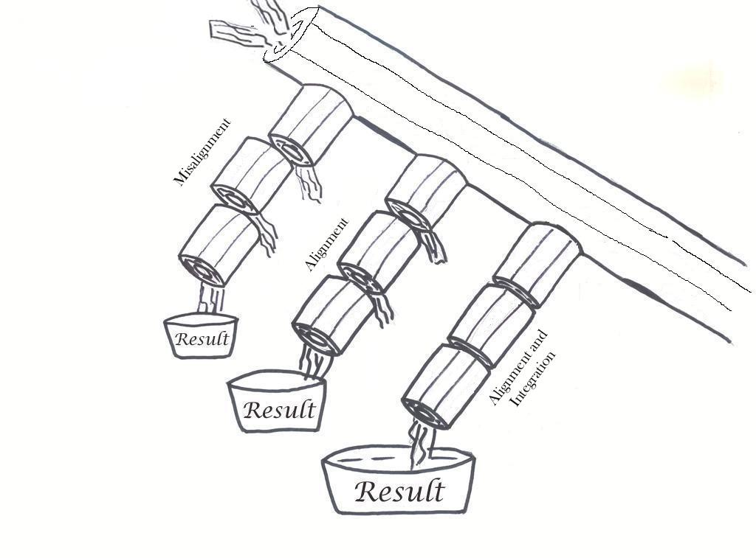
เป็นระบบ?

Slide 35
ค่านิยมหลักขององค์กรที่เป็นเลิศ
การนำองค์กรอย่างมีวิสัยทัศน์
การศึกษาที่เน้นการเรียนรู้
การเรียนรู้ขององค์กรและแต่ละบุคคล
การเห็นคุณค่าของอาจารย์ บุคลากร และคู่ความร่วมมือ
ความคล่องตัว
การมุ่งเน้นอนาคต
การจัดการเพื่อนวัตกรรม
การจัดการโดยใช้ข้อมูลจริง
ความรับผิดชอบต่อสังคม
การมุ่งเน้นที่ผลลัพธ์ และการสร้างคุณค่า
มุมมองเชิงระบบ

Slide 36
กิจกรรมที่ 1
3 ข้อที่แสดงให้เห็นว่าองค์กรเรามี CORE Value: Visionary Leadership | อุปสรรคที่เราต้องช่วยกันแก้ไขเพื่อให้องค์กรเรามี Core Value : Visionary Leadership
1. | 1.
2. | 2.
3. | 3.
วิธีการที่องค์กรของเราต้องดำเนินการเพื่อให้เกิด Core Value นี้ 1 2 3

Slide 37
กิจกรรมที่ 2
วิเคราะห์ MAHIDOL Core Values และ เชื่อมโยงกับ 11 Core Values
(15 นาที)

Slide 38
กิจกรรมที่ 2
การนำองค์กรอย่างมีวิสัยทัศน์
การศึกษาที่เน้นการเรียนรู้
การเรียนรู้ขององค์กรและแต่ละบุคคล
การเห็นคุณค่าของอาจารย์ บุคลากร และคู่ความร่วมมือ
ความคล่องตัว
การมุ่งเน้นอนาคต
การจัดการเพื่อนวัตกรรม
การจัดการโดยใช้ข้อมูลจริง
ความรับผิดชอบต่อสังคม
การมุ่งเน้นที่ผลลัพธ์ และการสร้างคุณค่า
มุมมองเชิงระบบ
M
A H I D O L

Slide 39
กิจกรรมที่ 2
ตัวอย่าง
Personal
Learning
(Organizational)
พัฒนาตนเอง
Mastery
เป็นนายแห่งตน

Slide 40
Personal
Learning
(Organizational)
พัฒนาตนเอง
Mastery
เป็นนายแห่งตน
Self Directed
ชี้นำตนเอง
Agility
รวดเร็วและ
เฉียบคม
System
Perspective
มุมมอง
เป็นระบบ

Slide 41
Organization
First
ยึดถือส่วนรวมและ
องค์กรเป็นหลัก
Altruism
มุ่งผลเพื่อผู้อื่น
Customer-
Focused
Driven
มุ่งผู้รับบริการ
เป็นสำคัญ
Societal
Responsibility
รับผิดชอบ
ต่อสังคม

Slide 42
Valuing
Workforce
Member
เคารพเห็นคุณค่า
ผู้ร่วมงาน
Harmony
กลมกลืน
กับสรรพสิ่ง
Empathy
เอาใจเขา
มาใส่ใจเรา
Unity
น้ำหนึ่ง
ใจเดียวกัน
Synergy
กลมกลืน
ประสานพลัง

Slide 43
Integrity
มั่นคงยิ่ง
ในคุณธรรม
Truthfulness
รักษาสัจจะ
Moral&Ethic
ยึดมั่นในคุณธรรม
จริยธรรม
Management
by Fact
ทำงานด้วย
ข้อเท็จจริง

Slide 44
Commitment
&Faith
ผูกพันและ
ศรัทธาในงาน
Determination
แน่วแน่ทำ
กล้าตัดสินใจ
Preseverance
พากเพียร
Achievement
Oriented &
Creating Value
มุ่งผลสัมฤทธิ์
ในการสร้างคุณค่า

Slide 45
Courageous
to be the Best
กล้าคิดสู่
ความเป็นเลิศ
Originality
สร้างสรรค์สิ่งใหม่
Driving
for Future
ขับเคลื่อนสู่
อนาคต
Novelty
& Innovation
โดดเด่น
สร้างนวตกรรม

Slide 46
Calm
& Certain
สงบ หนักแน่น
และมั่นคง
Influencing
People
โน้มน้าวจูงใจ
Leadership
ใฝ่ใจเป็นผู้นำ
Visioning
มีวิสัยทัศน์
กำหนดภาพ
อนาคต

Slide 47
จาก MAHIDOL CORE VALUES สู่ EdPEx CORE VALUES
11
6
8
Systems
Perspective
มองเชิงระบบ
Agility
คล่องตัว
Managing
For
Innovation
เน้นนวัตกรรม
5
1
4
10
7
Focus on
Future
เน้นอนาคต
Visionary
Leadership
นำอย่างมี
วิสัยทัศน์
Customer
Driven
Excellence
มุ่งเน้นลูกค้า
Focus on
Results &
Creating
Value
เน้นผลลัพธ์
สร้างคุณค่า
Org. &
Personal
Learning
องค์กรเรียนรู้
2
3
9
Social
Responsibility
รับผิดชอบ
สังคม
Valuing
Employees
& Partners
ให้ความสำคัญ
พนักงาน เครือข่าย
Management
By Fact
ตัดสินด้วย
ข้อเท็จจริง
Strategic Leadership
Execution Excellence
Organizational Learning
Lead the organization
Manage the organization
Improve the organization
P
D
C,A

Slide 48
พฤติกรรมที่แสดงออกของ MAHIDOL CORE VALUES

Slide 49
Mastery เป็นนายแห่งตน
1
2
3
4
Self Directed
มีสติ ควบคุมดูแล
ตนเองได้ สร้างวินัยในการดำเนินชีวิต ควบคุมจิตใจ และอารมณ์ให้ทำในสิ่งที่ถูกที่ควร ไม่ต้องให้ใครบังคับ
Personal Learning
รักการเรียนรู้
ขวนขวายศึกษาหาความรู้เพื่อพัฒนาตนเอง
ให้รู้แจ้ง
รู้จริงอย่างสม่ำเสมอ และนำความรู้ใหม่ๆ
มาประยุกต์ปรับปรุงงาน
Agility
กระตือรือร้น ว่องไว
กระฉับกระเฉง
สนใจวิทยาการ และการเปลี่ยนแปลงที่เกิดขึ้น คิดไตร่ตรองและนำเสนอแนวทางใหม่ที่เฉียบคมเหมาะสม
System Perspective
คิด พูด ทำ อย่างเป็นระบบ มีขั้นตอนอธิบายที่มาที่ไปสมเหตุสมผล ตรวจสอบได้
EdPEx
EdPEx
EdPEx

Slide 50
Altruism มุ่งผลเพื่อผู้อื่น
1
2
3
Organization First
รัก หวงแหน และปกป้องชื่อเสียงของมหิดล
เมื่อต้องตัดสินใจจะยึดประโยชน์ของส่วนรวม
และองค์กรเหนือระโยชน์
ของตนเอง พร้อมเสียสละเวลา และความสุขส่วนตัวเพื่อส่วนรวม
Customer Focus Driven
สนใจ เข้าใจ ความต้องการของ “ผู้รับบริการ” และ
หาวิธีตอบสนองด้วยความรวดเร็ว ให้เกิดความพึงพอใจ และสร้างความประทับใจด้วยบริการ และผลงานที่มีคุณภาพ ด้วยความเต็มใจ
Societal Responsibility
ตระหนักและลงมือดูแล และรักษาผลประโยชน์ของส่วนรวม และสังคม
เสมือนของตนเอง
EdPEx
EdPEx

Slide 51
Harmony กลมกลืนกับสรรพสิ่ง
1
2
3
4
Valuing Workforce Member
เคารพ ให้เกียรติผู้ร่วมงาน โดยเปิดรับฟังความคิดเห็น สื่อสาร
ให้มีส่วนร่วม และสร้างความผูกพัน ไม่อคติ และ รักษาศักดิ์ศรี หน้าตาของผู้ร่วมงาน
Empathy
ใส่ใจความรู้สึก ทุกข์สุขของผู้อื่นรอบตัว ร่วมดีใจหรือให้กำลังใจ ชมเชย ยกย่อง รวมถึงแนะนำ
อย่างสร้างสรรค์จริงใจ
Unity
มีน้ำใจ ร่วมมือ
ร่วมแรงร่วมใจ อาสาเข้าช่วยเหลือด้วยความ
เต็มใจ ยืดหยุ่น ผ่อนปรน ประนีประนอม ทำให้ภารกิจสำเร็จลุล่วงด้วยความสามัคคี ปรองดอง
Synergy
ผนึกพลัง
ประสานความแตกต่าง
(เพศ วัย ความรู้ ฯลฯ) ให้เกิดความกลมกลืน นำจุดเด่นของทุกคนสร้างผลงานให้เหนือความคาดหมาย
EdPEX
51
51

Slide 52
Integrity มั่นคงยิ่งในคุณธรรม
1
2
3
Truthfulness
ซื่อตรง ตรงไปตรงมา
ไม่หลอกลวง
ทั้งต่อตนเองและผู้อื่น
คิด ไตร่ตรอง ก่อนพูด
ยึดมั่นรักษาคำพูดอย่างมั่นคงเสมอต้นเสมอปลาย
Moral & Ethic
ตั้งมั่นในความถูกต้อง โปร่งใส ไม่มีอคติ วาระซ่อนเร้น
ถือมั่นในกรอบของจรรยาบรรณแห่งวิชาชีพ
ไม่บิดเบือนเพื่อประโยชน์ผู้ใด
Management by Fact
รวบรวม วิเคราะห์ ตรวจสอบข้อเท็จจริงประกอบการคิดพิจารณาและลงมือดำเนินการตามข้อเท็จจริง โดยหลีกเลี่ยงการอนุมาน
EdPEx

Slide 53
Determination แน่วแน่ทำกล้าตัดสินใจ
1
2
3
Commitment & Faith
รักและมีศรัทธาในงาน
มุ่งมั่น ทุ่มเททำงานที่ได้รับมอบหมาย หรือรับปาก
ด้วยความจริงจัง จนเรียบร้อยตามกำหนดทุกครั้ง
โดยไม่ต้องติดตามทวงถาม
Perseverance
ตั้งใจ มานะ อดทน พากเพียร ด้วยความมั่นคงทั้งทาง
จิตใจ และร่างกายโดยไม่ท้อถอย เบื่อหน่ายหรือ
ล้มเลิกความตั้งใจต่ออุปสรรค
และความยากลำบาก
Achievement Oriented &
Creating Value
มุ่งสู่เป้าหมายความสำเร็จของงานที่รับผิดชอบ โดยถือเอาคุณภาพและมาตรฐานเป็นพื้นฐาน ใช้ความหมั่นเพียรและละเอียดรอบคอบ
ในทุกขั้นตอน เพื่อสร้างคุณค่าเพิ่มให้แก่งาน
EdPEX

Slide 54
Originality สร้างสรรค์สิ่งใหม่
1
2
3
Courageous to be the Best
กล้าคิด ริเริ่ม เสนอแนะ โดยมุ่งให้ได้ผลงานอันเป็นเลิศ เกินมาตรฐานหรือเป้าหมาย แม้ต้องทำงานละเอียดขึ้น หนักขึ้นบ้างก็ตาม
Driving for Future
กำหนดเป้าหมายในอนาคตที่ท้าทาย และดีกว่าที่ทำได้ในปัจจุบัน แก้ไข ปรับปรุง พัฒนาอย่างสม่ำเสมอ
ให้บรรลุเป้าหมายนั้น
Novelty & Innovation
คิด ริเริ่ม สร้างสรรค์ ปรับปรุง วิธีการใหม่ๆ หรือสร้างผลงานวิจัย
ที่แตกต่างโดดเด่น
ช่วยให้การทำงาน
ดีขึ้น หรือชี้นำสังคม
EdPEX
EdPEx

Slide 55
Leadership ใฝ่ใจเป็นผู้นำ
1
2
3
Calm & Certain
จิตใจสงบ หนักแน่น และมั่นคง ทั้งในภาวะปกติ และวิกฤติยากลำบาก ไม่ประหม่า ตื่นเต้น หรือเกรี้ยวกราด รวมทั้ง ฟัง รวบรวมข้อมูล ไตร่ตรองด้วยความรอบคอบก่อนดำเนินการ
Influencing People
สามารถใช้เหตุใช้ผล
ประกอบกับวาทศิลป์
ในการโน้มน้าว จูงใจ สื่อสาร ให้ผู้เกี่ยวข้องเข้าใจ
รวมถึงเป็นแบบอย่างที่ดี เพื่อให้ผู้อื่นเห็นด้วย
และปฏิบัติตาม
Visioning
ประมวลสถานการณ์ และข้อมูลปัจจุบันและอดีต
นำมากำหนดภาพอนาคต หรือเป้าหมายที่ต้องการได้อย่างสมเหตุสมผล
และท้าทาย
EdPEx

Slide 57
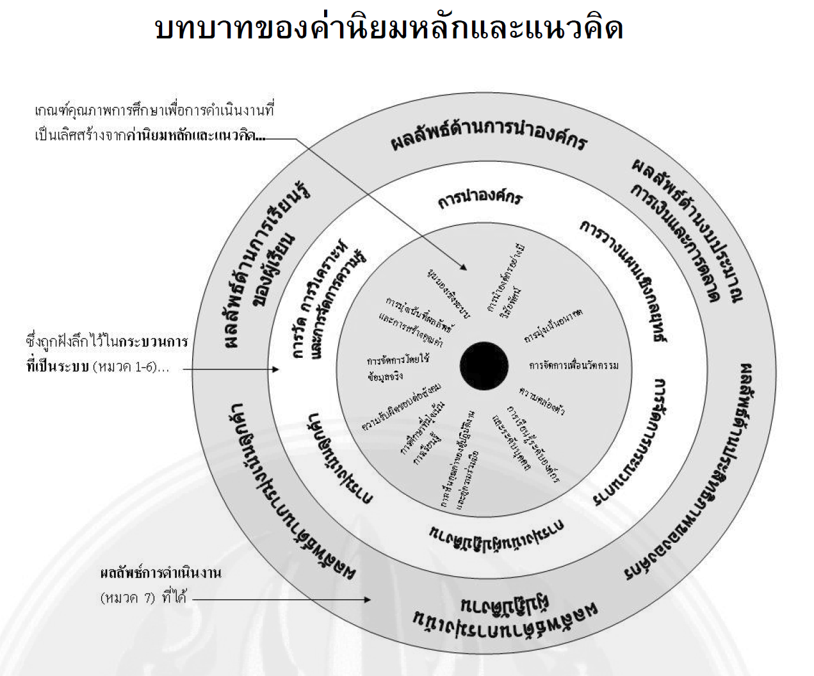
ค่านิยมและแนวคิดหลัก
แสดงออกมายังระบบต่าง
ส่งผลมายังผลลัพธ์

Slide 58
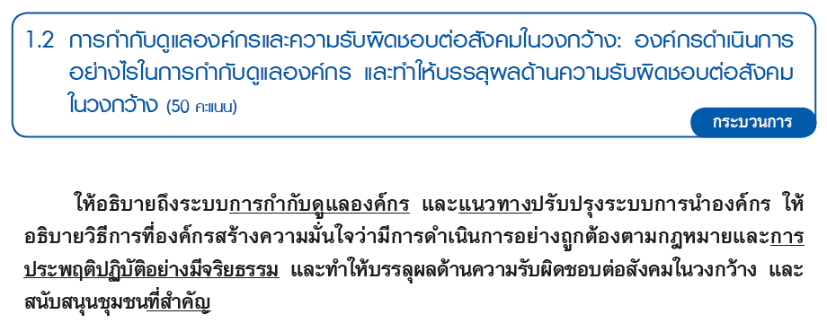

Slide 61
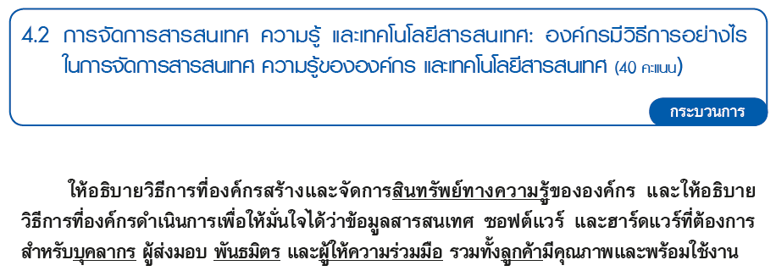

Slide 62
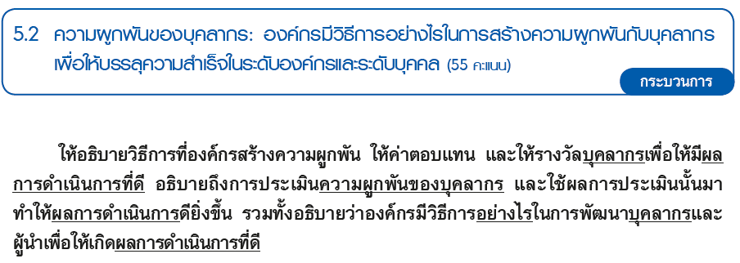

Slide 64
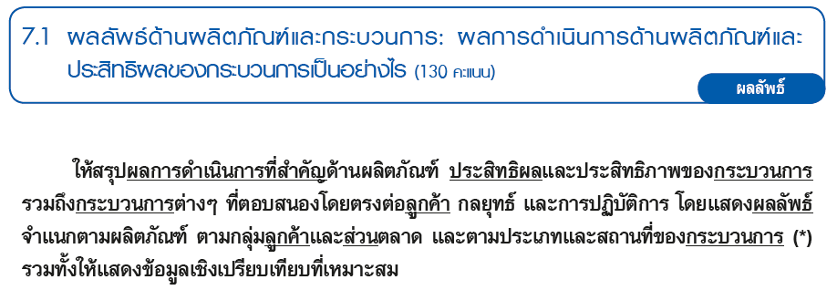

Slide 65
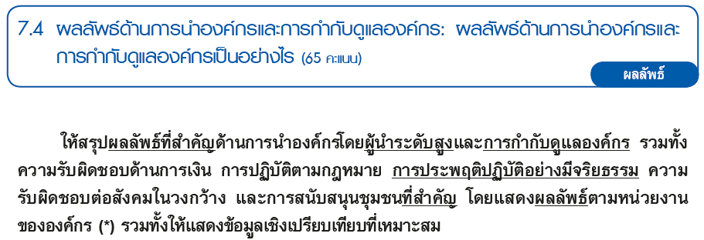

Slide 67
กิจกรรมที่ 3
ให้แต่ละกลุ่มหาความเชื่อมโยงของค่านิยมหลักกับแต่ละข้อกับเกณฑ์คำถามหมวด 1-7
ความเชื่อมโยงของค่านิยมหลักกับเกณฑ์รายหมวด
ค่านิยมหลัก | ความเชื่อมโยง
 | เชื่อมโยงโดยตรง | เชื่อมโยงโดยอ้อม
การนำองค์การอย่างมีวิสัยทัศน์ | 1.1, 7.4 | 2.1,2.2

Slide 68
ความเชื่อมโยงของค่านิยมหลักกับเกณฑ์รายหมวด
ค่านิยมหลัก | ความเชื่อมโยง
 | เชื่อมโยงโดยตรง | เชื่อมโยงโดยอ้อม
การนำองค์การอย่างมีวิสัยทัศน์ | 1.1, 7.4 | 2.1,2.2
ความเป็นเลิศที่มุ่งเน้นที่ลูกค้า | 3.1,3.2,7.2 | 2.1,2.2,6.2
การเรียนรู้ขององค์การและแต่ละบุคคล | 5.2,6.2,7.3 | 2.2,4.2
การให้ความสำคัญกับพนักงานและคู่ค้า | 5.1,5.2,7.3 | 6.1,6.2
ความคล่องตัว | 1.1,2.1,2.2,7.4 | 6.1,6.2,7.3,7.4
การมุ่งเน้นอนาคต | 1.1,2.1 | 3.2,4.1,4.2,7.4
การจัดการเพื่อนวัตกรรม | 3.2,6.1,7.1 | 4.2,6.2
การจัดการโดยใช้ข้อมูลจริง | 1.1,4.1 | 7.1 ถึง 7.5
ความรับผิดชอบต่อสังคม | 1.2,7.4 | 4.1,5.1,5.2
การมุ่งเน้นที่ผลลัพธ์และการสร้างคุณค่า | 1.1,2.1,2.2 | 7.1 ถึง 7.5
มุมมองเชิงระบบ | ทุกหมวด

Slide 69
จากค่านิยมหลักขององค์กรที่เป็นเลิศ....
เริ่มต้นจากการรู้จักตัวตนของตัวเองอย่างแท้จริง

Slide 70
โครงร่างองค์กร
บริบทของรัฐวิสาหกิจ
สภาพแวดล้อม ความสัมพันธ์ และความท้าทาย
สภาพแวดล้อมภายในองค์กร ความสัมพันธ์กับภายนอกองค์กร
บรรยากาศด้านการแข่งขัน บริบทด้านยุทธศาสตร์ ระบบปรับปรุงผลดำเนินการ
สภาพแวดล้อม ความสัมพันธ์ และสภาวการณ์เชิงกลยุทธ์
2. การวางแผน
เชิงยุทธศาสตร์
5. การมุ่งเน้น
บุคลากร
7. ผลลัพธ์
7.1 ผลลัพธ์ด้านผลิตภัณฑ์และ
กระบวนการ
7.2 ผลลัพธ์ด้านการมุ่งเน้นลูกค้า
7.3 ผลลัพธ์ด้านการมุ่งเน้นบุคลากร
7.4 ผลลัพธ์ด้านการนำองค์กรและ
การกำกับดูแลองค์กร
7.5 ผลลัพธ์ด้านการเงินและตลาด
1. การนำองค์กร
3. การมุ่งเน้น
ลูกค้า
และตลาด
6. การจัดการ
กระบวนการ
4. การวัด การวิเคราะห์ และการจัดการความรู้

Slide 71
“If you can’t describe what you are doing as a process, you don’t know what you are doing.”
-W. Edwards Deming

Slide 72
โครงร่างองค์กร
สภาพแวดล้อมภายในองค์กร ความสัมพันธ์กับภายนอกองค์กร
บรรยากาศด้านการแข่งขัน บริบทด้านยุทธศาสตร์ ระบบปรับปรุง
ผลดำเนินการ
รู้เขา รู้เรา รบร้อยครั้งชนะร้อยครั้ง

Slide 73
โครงร่างองค์กร
สภาพแวดล้อม ความสัมพันธ์ และสภาวการณ์เชิงกลยุทธ์
Know
yourself
รู้ว่าเราทำอะไร (ผลิตภัณฑ์และบริการ)
ทำไมถึงทำ (พันธกิจ วิสัยทัศน์ เจตจำนง)
ทำอย่างไร (วัฒนธรรม ค่านิยม สมรรถนะหลัก)
ใครทำ (ลักษณะโดยรวมของบุคลากร)
ใช้อะไรทำ (สินทรัพย์:เทคโนโลยี อุปกรณ์ สถานที่)
อยู่ในสภาพแวดล้อมอย่างไร (กฏระเบียบ ข้อบังคับ)

Slide 74
โครงร่างองค์กร
สภาพแวดล้อม ความสัมพันธ์ และสภาวการณ์เชิงกลยุทธ์
Know
Your
Friends
โครงสร้างองค์กร
ลูกค้า ผู้รับบริการและผู้มีส่วนได้ส่วนเสีย
ผู้ส่งมอบและพันธมิตร

Slide 75
โครงร่างองค์กร
สภาพแวดล้อม ความสัมพันธ์ และสภาวการณ์เชิงกลยุทธ์
Know
Your
Enemies
ลำดับในการแข่งขัน (ถ้ามี)
ขนาดและการขยายงาน
จำนวนประเภทของ คู่แข่ง คู่เปรียบเทียบ คู่เทียบเคียง
ประเด็นการแข่งขัน
ปัจจัยความสำเร็จที่เหนือ คู่แข่ง คู่เปรียบเทียบ คู่เทียบเคียง
การเปลี่ยนแปลงที่อาจมีผลต่อการแข่งขัน นวัตกรรม การ
ร่วมมือ
แหล่งข้อมูลเชิงเปรียบเทียบและเชิงแข่งขัน
ข้อจำกัดในการหาข้อมูล

Slide 76
โครงร่างองค์กร
สภาพแวดล้อม ความสัมพันธ์ และสภาวการณ์เชิงกลยุทธ์
Know
Your
Strategy
ความท้าทายและความได้เปรียบเชิงกลยุทธ์ที่สำคัญ
ด้านการศึกษา และการเรียนรู้
ด้านการปฏิบัติการ
ด้านทรัพยากรบุคคล และ
ด้านชุมชนของสถาบันคืออะไร
ความท้าทายเชิงกลยุทธ์ และความได้เปรียบที่สำคัญที่
เกี่ยวข้องกับความยั่งยืนของสถาบันคืออะไร

Slide 77
โครงร่างองค์กร
สภาพแวดล้อม ความสัมพันธ์ และสภาวการณ์เชิงกลยุทธ์
Know
How
To
Improve
ส่วนประกอบที่สำคัญของระบบการปรับปรุงผลการดำเนินการ ซึ่งรวมถึงการประเมินผล การเรียนรู้ระดับองค์กร และกระบวนการสร้างนวัตกรรมของสถาบันมีอะไรบ้าง

Slide 78
กิจกรรมที่ 4
ให้แต่ละโต๊ะหาความเชื่อมโยงของโครงร่างองค์กรแต่ละข้อกับเกณฑ์คำถามหมวด 1-7
 | 1. การนำ |  | 2.แผน |  | 3.ลูกค้า |  | 4.วัด,KM |  | 5.บุคลากร |  | 6.ปฏิบัติ |  | 7.ผลลัพธ์
 | 1.1 | 1.2 | 2.1 | 2.2 | 3.1 | 3.2 | 4.1 | 4.2 | 5.1 | 5.2 | 6.1 | 6.2 | 7.1 | 7.2 | 7.3 | 7.4 | 7.5
P1 a.Org.environment
Product |  | P | P |  | P | P |  |  |  |  | P | P | P | P |  |  | P

Slide 79
ตัวอย่างความเชื่อมโยงของโครงร่างองค์กรกับเกณฑ์ EdPEx
 | 1. การนำ |  | 2.แผน |  | 3.ลูกค้า |  | 4.วัด,KM |  | 5.บุคลากร |  | 6.ปฏิบัติ |  | 7.ผลลัพธ์
 | 1.1 | 1.2 | 2.1 | 2.2 | 3.1 | 3.2 | 4.1 | 4.2 | 5.1 | 5.2 | 6.1 | 6.2 | 7.1 | 7.2 | 7.3 | 7.4 | 7.5
P1 a.Org.environment
Product |  | P | P |  | P | P |  |  |  |  | P | P | P | P |  |  | P
VMV | P |  | P |  |  |  |  |  |  |  |  |  | P |  |  | P
Core Competency |  |  | P |  |  |  |  |  | P | P | P | P | P
Workforce | P |  |  | P |  | P | P | P | P | P | P | P |  |  | P | P
Asset |  |  |  | P | P | P | P | P |  | P |  | P |  |  | P
Regulation | P | P | P |  |  |  |  | P | P | P |  | P | P |  | P | P | P
P1b. Org. relationship
Structure |  | P |  |  |  |  |  |  |  |  |  |  |  |  |  | P
Customer/Market | P | P | P | P | P | P | P | P | P | P | P | P | P | P
Stakeholders | P | P | P | P |  |  | P |  |  |  | P | P | P |  |  | P
Supplier/Partners | P | P |  | P |  | P | P | P |  |  | P | P
P2 a.
Competitive position |  |  | P |  | P | P | P |  |  |  |  |  | P | P |  |  | P
Change |  |  | P |  |  |  | P | P |  |  |  |  |  |  |  |  | P
Comparative data |  |  |  | P | P | P | P |  |  |  |  |  | P | P | P | P | P
P2 b. Str.context |  |  | P | P |  |  | P |  | P |  |  |  | P |  |  |  | P
P2 c Improvement | P | P | P | P | P |  | P |  | P | P |  | P | P | P | P | P | P

Slide 80
....ลองวิเคราะห์ตัวตนของตัวเองอย่างแท้จริง
เรากำลังทำอะไรอยู่?
แบบฟอร์ม OP

Slide 81
ส่งมอบคุณค่าในทุกอย่างก้าว
Value Chain : IPO
Inputs
Process
Various inputs
blended together
to achieve a
specified output
Outputs
Material
People
Equipment
Methods/Procedures
Equipment
Environment
Service
Product
Task completed

Slide 82
กระบวนการสร้างคุณค่า SIPOC Model
BEGIN WITH THE END IN MIND
ผู้รับสินค้าหรือบริการคือใคร
1
Customers
สินค้าหรือบริการคืออะไร
2
Outcome
3
Outputs
ความต้องการคืออะไร
กระบวนการที่เหมาะสมคืออย่างไร
4
ปัจจัยนำเข้าของกระบวนการคืออะไร
Process
5
องค์กร
ของเรา
Inputs
ผู้ส่งมอบปัจจัยคือใคร
6
Suppliers

Slide 83
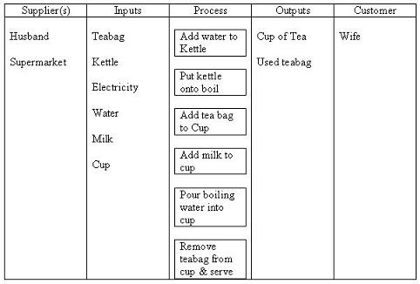
กิจกรรมที่ 5

Slide 84
โครงร่างองค์กร
บริบทของรัฐวิสาหกิจ
สภาพแวดล้อม ความสัมพันธ์ และความท้าทาย
สภาพแวดล้อมภายในองค์กร ความสัมพันธ์กับภายนอกองค์กร
บรรยากาศด้านการแข่งขัน บริบทด้านยุทธศาสตร์ ระบบปรับปรุงผลดำเนินการ
สภาพแวดล้อม ความสัมพันธ์ และสภาวการณ์เชิงกลยุทธ์
2. การวางแผน
เชิงยุทธศาสตร์
5. การมุ่งเน้น
บุคลากร
7. ผลลัพธ์
7.1 ผลลัพธ์ด้านผลิตภัณฑ์และ
กระบวนการ
7.2 ผลลัพธ์ด้านการมุ่งเน้นลูกค้า
7.3 ผลลัพธ์ด้านการมุ่งเน้นบุคลากร
7.4 ผลลัพธ์ด้านการนำองค์กรและ
การกำกับดูแลองค์กร
7.5 ผลลัพธ์ด้านการเงินและตลาด
1. การนำองค์กร
3. การมุ่งเน้น
ลูกค้า
และตลาด
6. การจัดการ
กระบวนการ
4. การวัด การวิเคราะห์ และการจัดการความรู้

Slide 85
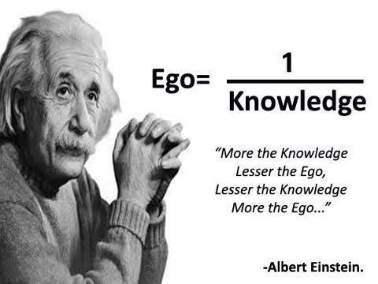
จงแก้สมการสู่ความเป็นเลิศ....
โปรดติดตามตอนต่อไป....

